Slide 2
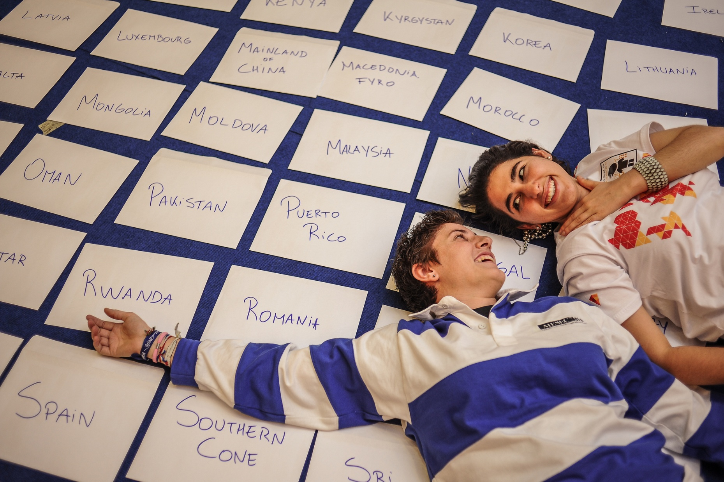
Μάθε για την

Slide 3
Τι είναι η AIESEC;
Η AIESEC είναι
ο μεγαλύτερος παγκόσμιος φοιτητικός οργανισμός,
μη κυβερνητικός, μη κερδοσκοπικός.
διοικείται αποκλειστικά από φοιτητές και
απευθύνεται σε φοιτητές και πρόσφατα απόφοιτους.

Slide 4
Το όραμα της
&
Peace
fulfillment of
Humankind’s Potential

Slide 5
Οι αξίες της AIESEC
1. Activating Leadership
Παίρνουμε πρωτοβουλίες και δίνουμε τη δυνατότητα και σε άλλους να κάνουν το ίδιο. Οι πράξεις μας είναι αυτές που φέρνουν την αλλαγή.
2. Demonstrating Integrity
Επιδεικνύουμε διαφάνεια και συνέπεια στις πράξεις μας. Οι αποφάσεις μας συμβαδίζουν με τις αξίες και τα ιδανικά του οργανισμού.
3. Living Diversity
Σεβόμαστε και ενθαρρύνουμε τη διαφορετικότητα. Αναζητάμε να μαθαίνουμε διαφορετικές απόψεις.
4. Enjoying Participation
Απολαμβάνουμε τη συμμετοχή μας στον οργανισμό και δημιουργούμε ένα περιβάλλον που προάγει την ενεργή συμμετοχή και τον ενθουσιασμό.
5. Striving for Excellence
Στοχεύουμε να προσφέρουμε την υψηλότερη ποιότητα σε ότι κάνουμε. Προσπαθούμε να βελτιωνόμαστε συνεχώς
6. Acting Sustainably
Οι αποφάσεις μας λαμβάνουν υπόψη τις επόμενες γενιές. Δρούμε με βιώσιμο τρόπο για τον οργανισμό και την κοινωνία.

Slide 6
Το Global Talent (Διεθνές Πρόγραμμα Πρακτικής Άσκησης) είναι το πρόγραμμα της AIESEC, στο οποίο αναπτύσσεις τις ηγετικές σου ικανότητες και τα προσωπικά και επαγγελματικά σου χαρακτηριστικά, βιώνοντας μία πρακτική εμπειρία στο εξωτερικό, με σκοπό την επιχειρηματική ανάπτυξη.

Slide 7
Γιατί Global Talent;
Σύστημα υποστήριξης της AIESEC σε όλη τη διάρκεια του προγράμματος (εύρεση κατάλληλης θέσης, υποδοχή και βοήθεια στην προσαρμογή στη χώρα)
Οι θέσεις είναι διαθέσιμες μόνο για αυτούς που συμμετέχουν μέσω της AIESEC.
Trainings, βελτίωση βιογραφικού και ικανοτήτων.

Slide 8
Στατιστικά στοιχεία προγράμματος
Από την αρχή του 2014 μέχρι τώρα 54 νέοι έχουν ζήσει την εμπειρία του Global Talent.
H ΑIESEC περιέχει ένα σύστημα αξιολόγησης εμπειριών για τους συμμετέχοντες της . Σύμφωνα με αυτό το 89 % των συμμετέχων της είναι ευχαριστημένοι με την εμπειρία που τους έχει προσφέρει το Global Talent.
Το ποσοστό επιτυχίας του προγράμματος εφόσον γίνεις δεκτός είναι 96%.

Slide 9
Σημαντικές πληροφορίες
Η διάρκεια είναι 6-18 μήνες
Ο μισθός από την εταιρία είναι ο βασικός μισθός της χώρας, αρκετός για να καλύψεις τα βασικά σου έξοδα (κατάλυμα, διατροφή).
Το κόστος του προγράμματος είναι 190 ευρώ ( 54 στην αρχή και 126 όταν βρεις θέση).
Ο μέσος όρος εύρεσης μιας θέσης πρακτικής είναι 2 μήνες.
Δικαίωμα συμμετοχής έχουν :
Νέοι με φοιτητική ιδιότητα 18-30 χρόνων.
Απόφοιτοι έως και 2 χρόνια από την απόκτηση του τελευταίου τους πτυχίου

Slide 12
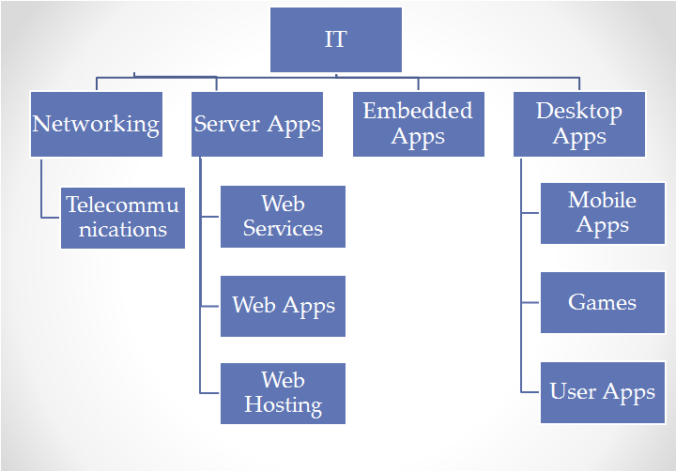

Slide 13
IT#1
Job:
Software Development and Programming
Organizations:
IT companies
Top Destinations:
Hungary , India, The Netherlands, Romania , Brazil
Duration:
6-12 months

Slide 14
Requirements
Background:
Computer Science or Information Technology
Working Experience :
Preferably work experience (portfolio)
in IT projects
Languages :
Excellent English
Java
Javascript
HTML 5
PHP
CSS
Python
Skills :
C
C++
C#

Slide 16
Απέκτησε πρακτική εμπειρία στον τομέα
της πληροφορικής
Βελτίωσε τις γνώσεις σου πάνω στις γλώσσες προγραμματισμού.
Απέκτησε πρακτική γνώση σε ένα διεθνές περιβάλλον μάθησης.
Ανέπτυξε τις επιχειρηματικές σου δεξιότητες.
Ανέπτυξε τον εαυτό σου και παράλληλα ενδυνάμωσε το βιογραφικό σου.
Αλληλεπίδρασε με μια νέα και διαφορετική κουλτούρα κατευθείαν μέσα από την τοπική κοινωνία

Slide 17
Ο Damian συμμετείχε στο πρόγραμμα Global i-Talent.

Slide 18
Σχετικά με το πρόγραμμα
Στην AIESEC πρώτη μας προτεραιότητα είναι να είναι κατάλληλη η θέση, να έχει δηλαδή JD το οποίο θα δημιουργήσει ένα δυναμικό περιβάλλον που θα αναπτύξει τον συμμετέχοντα άσχετα από τη χώρα ή το όνομα της εταιρίας.

Slide 19
Βήματα για συμμετοχή στο πρόγραμμα
1.Αίτηση Global Talent
Είναι η επίσημη αίτηση που κάνεις στο σύστημα της AIESEC για το Global Talent Ηλεκτρονική αίτηση: http://aiesec.gr/global-talent/aitisi/
2.Συγκέντρωση εγγράφων
CV & motivation letter(στα αγγλικά)
background(στα στέλνω εγώ)

Slide 20
Βήματα για συμμετοχή στο πρόγραμμα
3.Συνέντευξη
Με μέλος της AIESEC στα αγγλικά (30 λεπτά περίπου)
4.Διαδικασία αξιολόγησης
Με τον υπεύθυνο του Global Talent θα αξιολογήσουμε αν είσαι κατάλληλος/η για να συνεχίσεις στο πρόγραμμα.
Η απόφασή μας θα εξαρτηθεί από την συνέντευξη, το γνωστικό σου υπόβαθρο, την ευελιξία σου(χώρες & αντικείμενο πρακτικής) αλλά και από τις θέσεις που υπάρχουν στο σύστημα.

Slide 21
Βήματα για συμμετοχή στο πρόγραμμα
5.Κατάθεση χρημάτων
Αρχικά 54€ + 10€ ώστε να συνεχίσουμε τις διαδικασίες. Έπειτα όταν βρεις θέση για πρακτική άσκηση καταθέτεις και τα υπόλοιπα 126€ του προγράμματος.
6.Υπογραφή συμβολαίου
Μεταξύ εσένα και της AIESEC το οποίο περιλαμβάνει τα δικαιώματα αλλά και τις υποχρεώσεις σου.
Στο οποίο δηλώνονται και 5 χώρες στις οποίες θέλεις να πας (προϋπόθεση να υπάρχουν διαθέσιμες θέσεις στις χώρες)
Χωρίς βέβαια να είναι δεσμευτικές, δηλαδή θα μπορείς να πας και σε άλλες χώρες.

Slide 22
Βήματα για συμμετοχή στο πρόγραμμα
7.Ανέβασμα φόρμας – Raise
Η φόρμα(η εικόνα σου προς του άλλους) σου θα περιλαμβάνει ότι έχει συνήθως ένα CV και επιπλέον τα background που έχεις και διάφορα skills. Ακόμη επισυνάπτουμε και το CV σου.
8.Γνωριμία με EP manager
Θα γνωρίσεις τον manager σου ο οποίος θα σε βοηθήσει στο να βρεις θέσεις για πρακτική μέσα από το σύστημα της AIESEC.

Slide 23
Βήματα για συμμετοχή στο πρόγραμμα
9.Αναζήτηση πρακτικής
Θα αρχίσεις με τον manager σου να στέλνεται αιτήσεις θέσεις πρακτικής άσκησης.
Οι θέσεις υπάρχουν στο σύστημα και αναφέρουν αναλυτικές πληροφορίες(πόλη, μισθό, διάρκεια, πότε ξεκινάει η πρακτική, περιγραφή θέσης, προσόντα που απαιτούνται κ.τ.λ.)
Παράλληλα θα κανονίζεις συνεντεύξεις με τις AIESEC των άλλων χωρών και αν περνάς από εκείνους θα σε προωθούν για συνέντευξη με την εταιρία. Για όλες αυτές τις διαδικασίες Θα έχετε στην διάθεσή σας 3 μήνες το μέγιστο για να βρεις μια θέση για πρακτική άσκηση.
Ο μέσος όρος εύρεσης πρακτικής είναι 2 μήνες

Slide 24
Διάρκεια Διαδικασίας
Μετά από 1 μέρα
Αξιολόγηση συνέντευξης
Μετά από 2 μέρες
Πρώτη δόση
Maximum 2 μήνες
Ανεύρεση κατάλληλης θέσης
Συμβόλαιο
Σήκωμα φόρμας

Slide 25
Notes:
Play this video: https://www.youtube.com/watch?v=-tV6xnDKyy8

Slide 26
AIESEC NKUA
14, Euripidou Str. (entresol)
Athens, 10551, Greece
Tel: +30 210 368 98 29
E-mail: aiesec.nkua@gmail.com
alexandra.derneli@aiesec.net
AIESEC NKUA
http://uoa.aiesec.gr/

